Slide 1
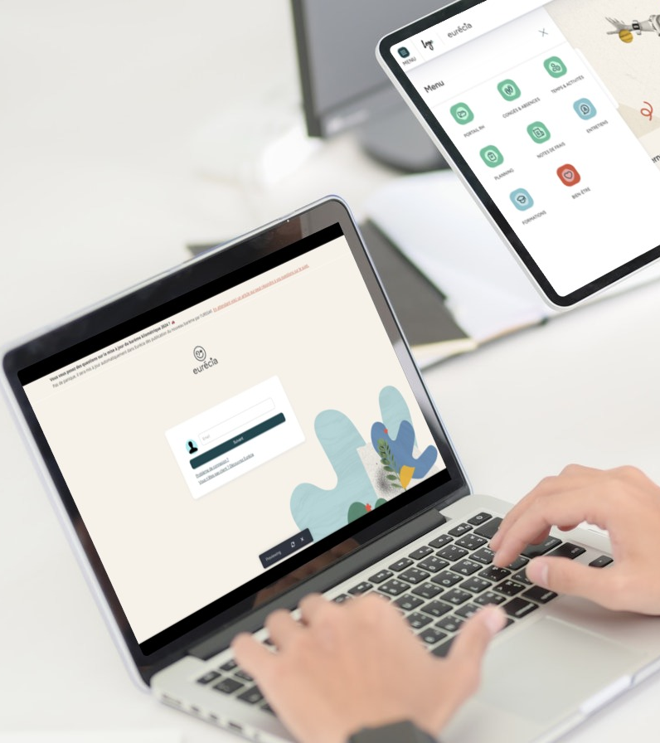

Tout savoir sur le module
Gestion
Formation
Support de formation administrateur
Dernière mise à jour
Mai 2026

Slide 2

Les fonctionnalités de votre module
Programme de la formation
Option LIGHT
  Enrichir le catalogue de formation
  Recueillir les besoins de formation de vos collaborateurs
  Suivre les formations
Option PRO
  Créer le plan de formation
  Ajouter des actions de formation au plan
  Ajouter des sessions aux actions de formation
  Suivre le budget
L’espace administrateur
Attribuer les droits d’accès Talents
Paramétrer le circuit de validation des demandes de formation

Slide 3
Les fonctionnalités de votre module

Slide 4
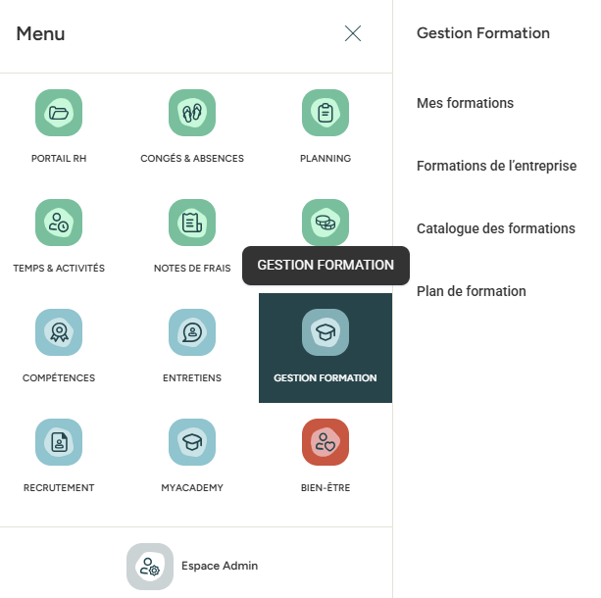
Accès au module
MENU > GESTION Formation
En fonction de votre commande, ce module permet d’alimenter un catalogue de formations, de recueillir le besoin de vos collaborateurs et de gérer votre plan de formation.
La gestion des formations de vos collaborateurs se fait à travers 3 principaux menus :
Formations de l’entreprise
Catalogue des formations
Plan de formation

Slide 5
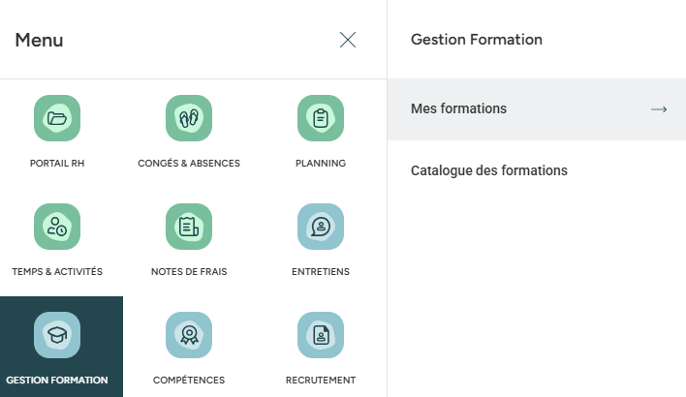
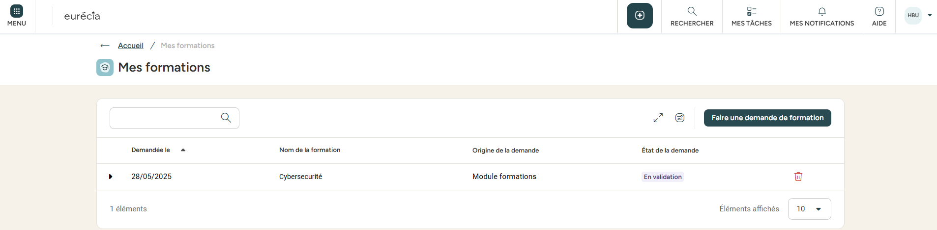
Accès au module
MES DEMANDES DE FORMATIONS
Les salariés ont également un accès dédié qui leur permet de suivre les formations demandées.

Slide 6
Créer un catalogue de formation

Slide 7
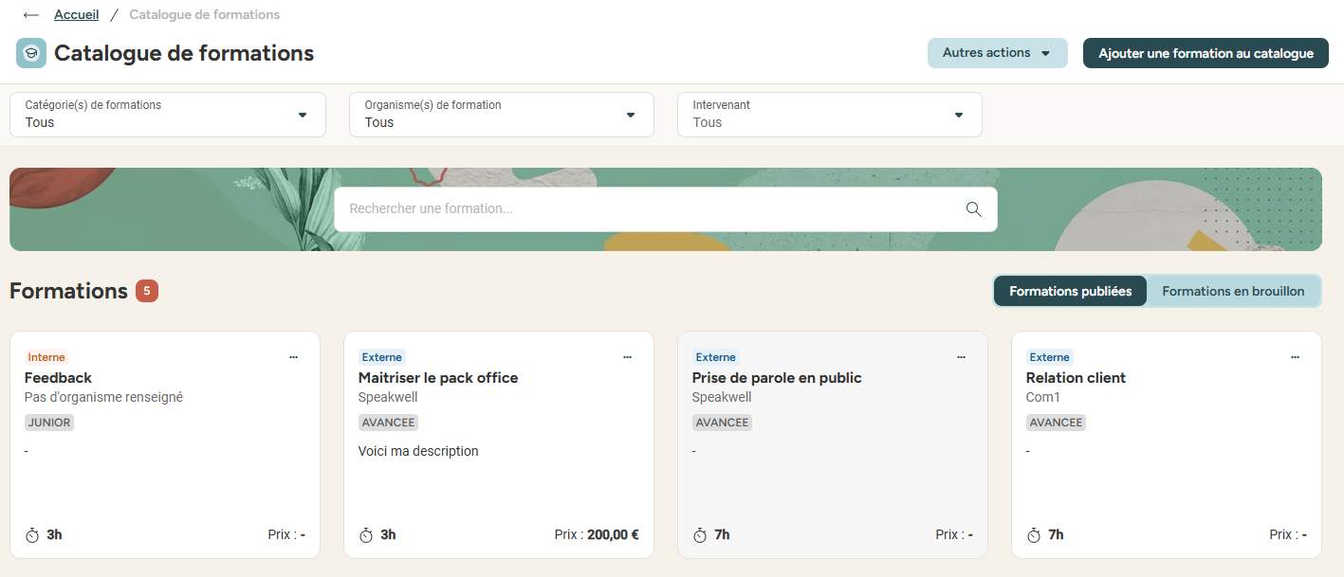
Ajouter une formation au catalogue
MENU > GESTION FORMATION > CATALOGUE Des Formations
Depuis le Catalogue des formations, le bouton "Ajouter une formation au catalogue » permet l’ajout d’une nouvelle formation. Il faut définir les prestataires, la durée et les coûts, et attacher le programme de formation.
Bon à savoir : Une formation en brouillon n’est pas visible par les collaborateurs.

Slide 8

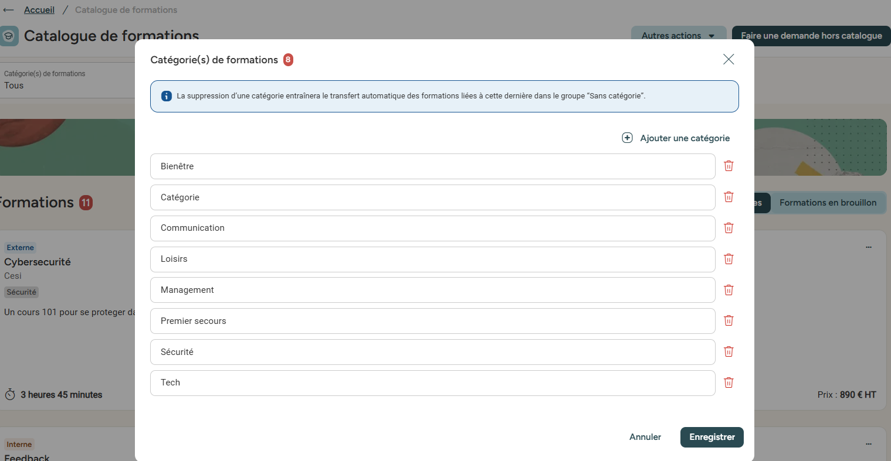
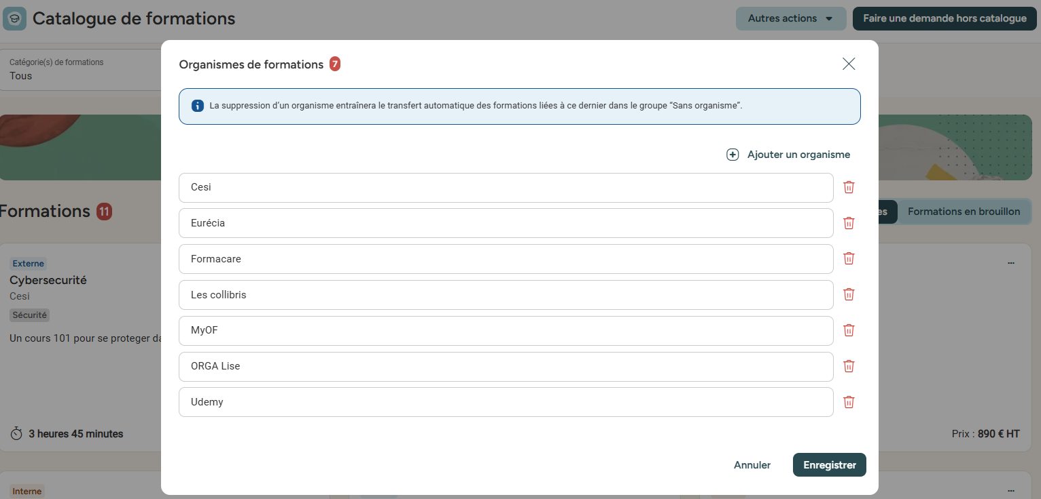
Gérer les catégories et organismes de formations
MENU > GESTION FORMATION > CATALOGUE Des Formations
Depuis le Catalogue des formations, le bouton « Autres actions > Gérer les catégories de formations» permet l’ajout de nouvelles catégories permettant de filtrer les formations pour faciliter votre recherche.
Depuis le Catalogue des formations, le bouton « Autres actions > Gérer les organismes de formations» permet l’ajout de plusieurs organismes permettant de filtrer les formations pour faciliter votre recherche.

Slide 9
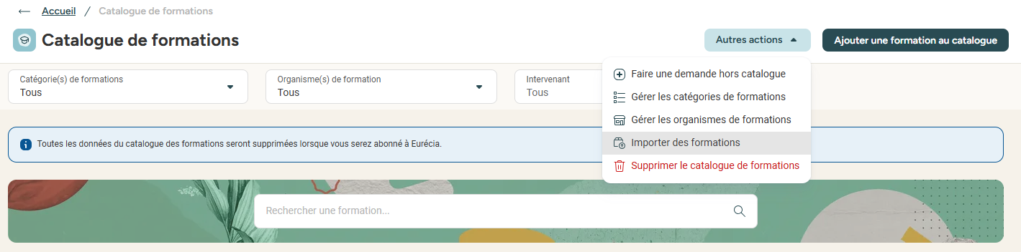
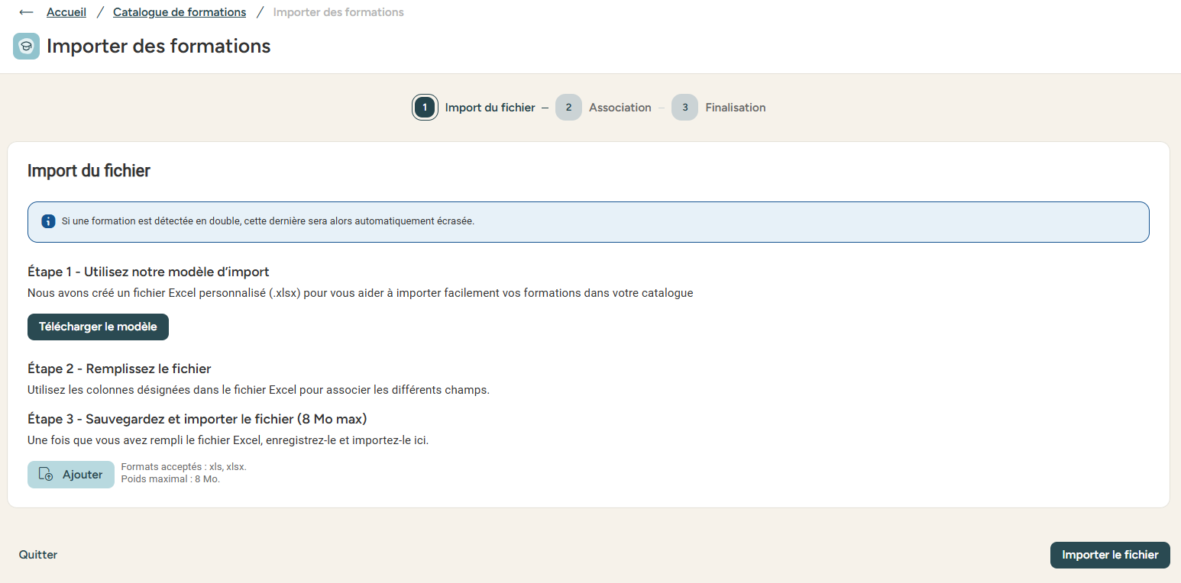
Importer son catalogue de formations
MENU > GESTION FORMATION > CATALOGUE Des Formations
Pour plus de simplicité, vous pouvez également importer votre catalogue de formation depuis le bouton « Autres actions > Importer des formations ».
Laissez vous guider pas à pas pour compléter le modèle d’import proposé.

Slide 10
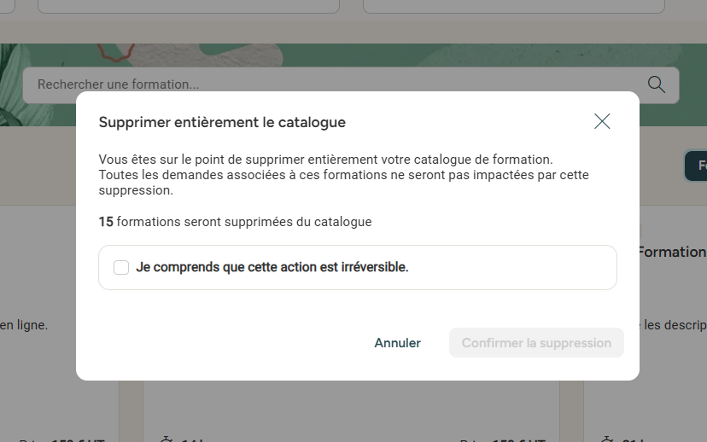
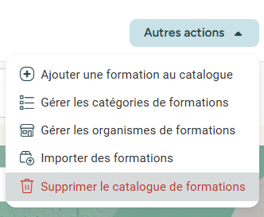
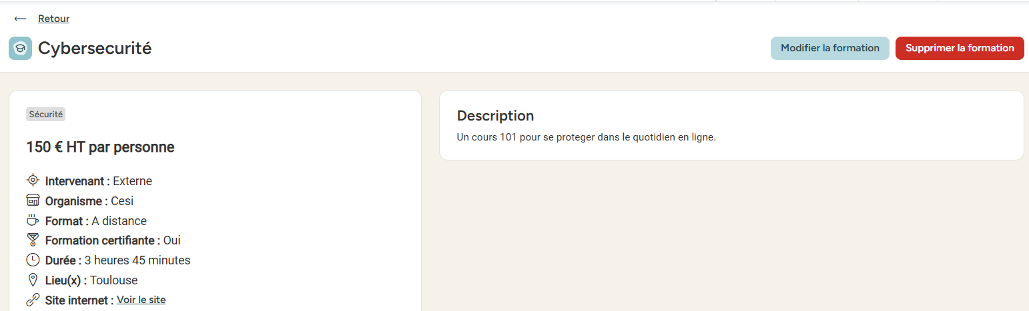
Supprimer une formation
MENU > GESTION FORMATION > CATALOGUE DE FORMATIONS
Attention, le bouton « Supprimer le catalogue de formations » va supprimer toutes les formations présentes dans le catalogue sans impacter les demandes associées.
Si vous souhaitez effectuer un nettoyage au cas par cas, n’hésitez pas à cliquer sur la formation à supprimer et cliquer sur : « Supprimer la formation » :

Slide 11
Recueillir le besoin de vos collaborateurs

Slide 12
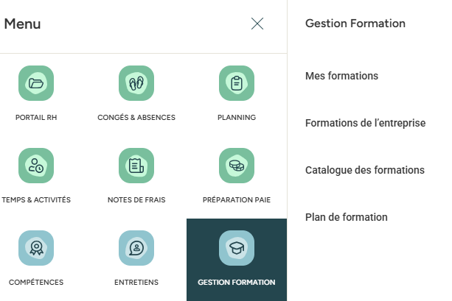
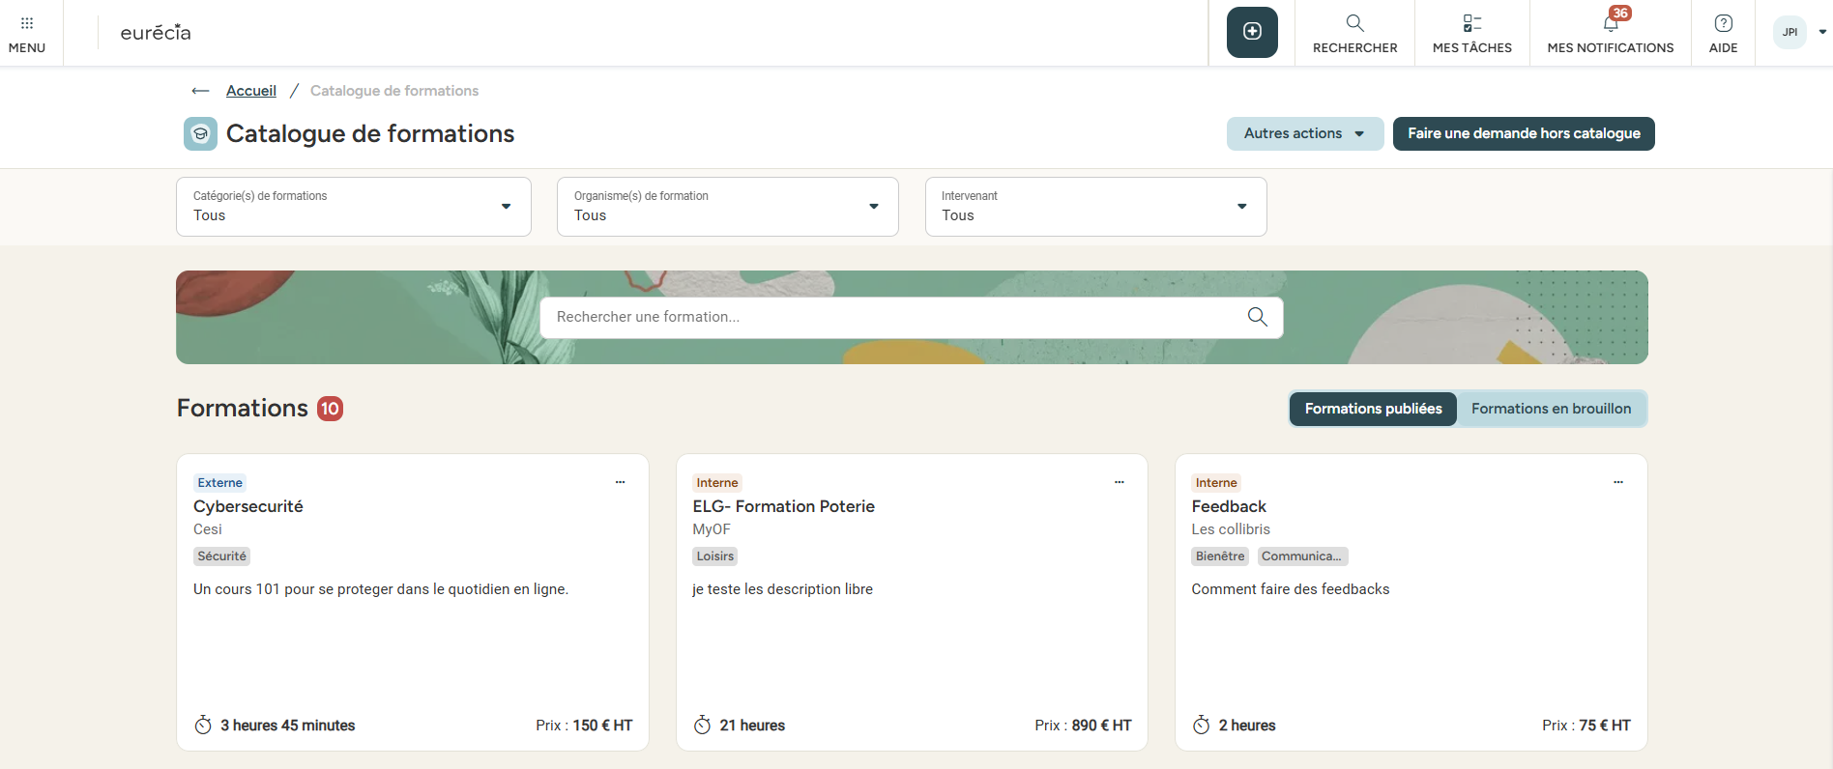
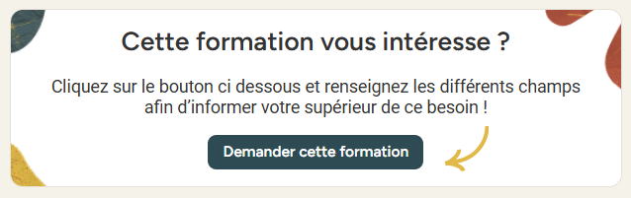
Formations de l’entreprise
ajouter un besoin pour un collaborateur à partir du catalogue
En tant qu’Administrateur, vous pouvez ajouter un besoin en formation pour un autre collaborateur à partir de la formation concernée.
Si vous ne trouvez pas votre formation dans le catalogue, vous pouvez cliquer sur « Faire une demande hors catalogue ».

Slide 13
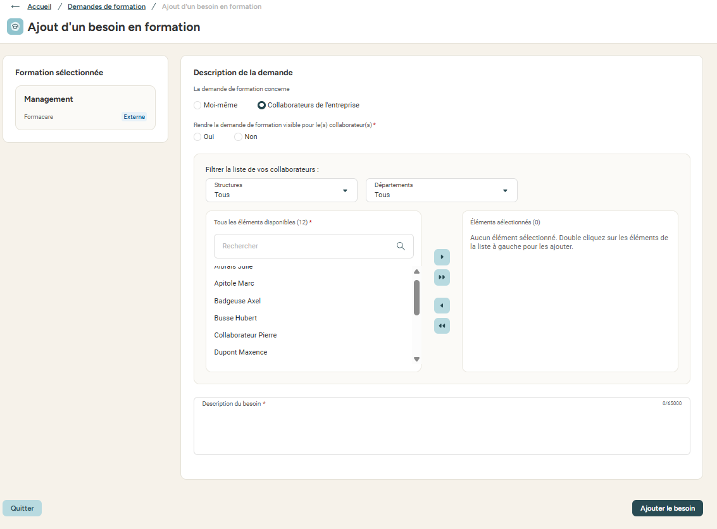
Formations de l’entreprise
ajouter un besoin pour un collaborateur à partir du catalogue
Remplissez le formulaire et cliquez sur « Ajouter le besoin ».
Bon à savoir : Vous pouvez choisir de rendre la demande visible ou non auprès du collaborateur concerné.
N’hésitez pas à retrouver l’intégralité des demandes de formations dans le menu : « Gestion Formation > Formations de l’entreprise ».

Slide 14
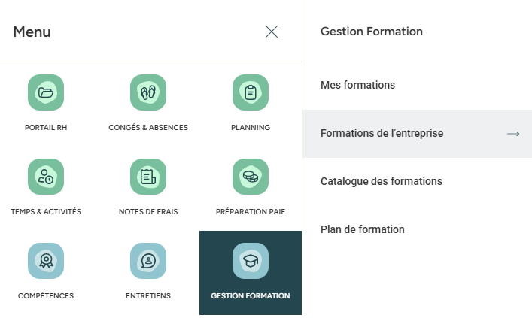
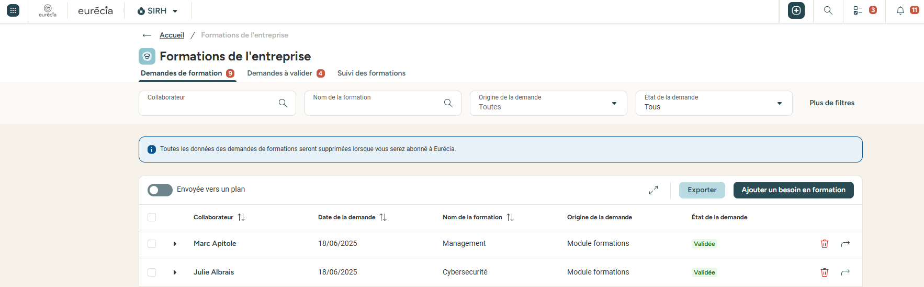
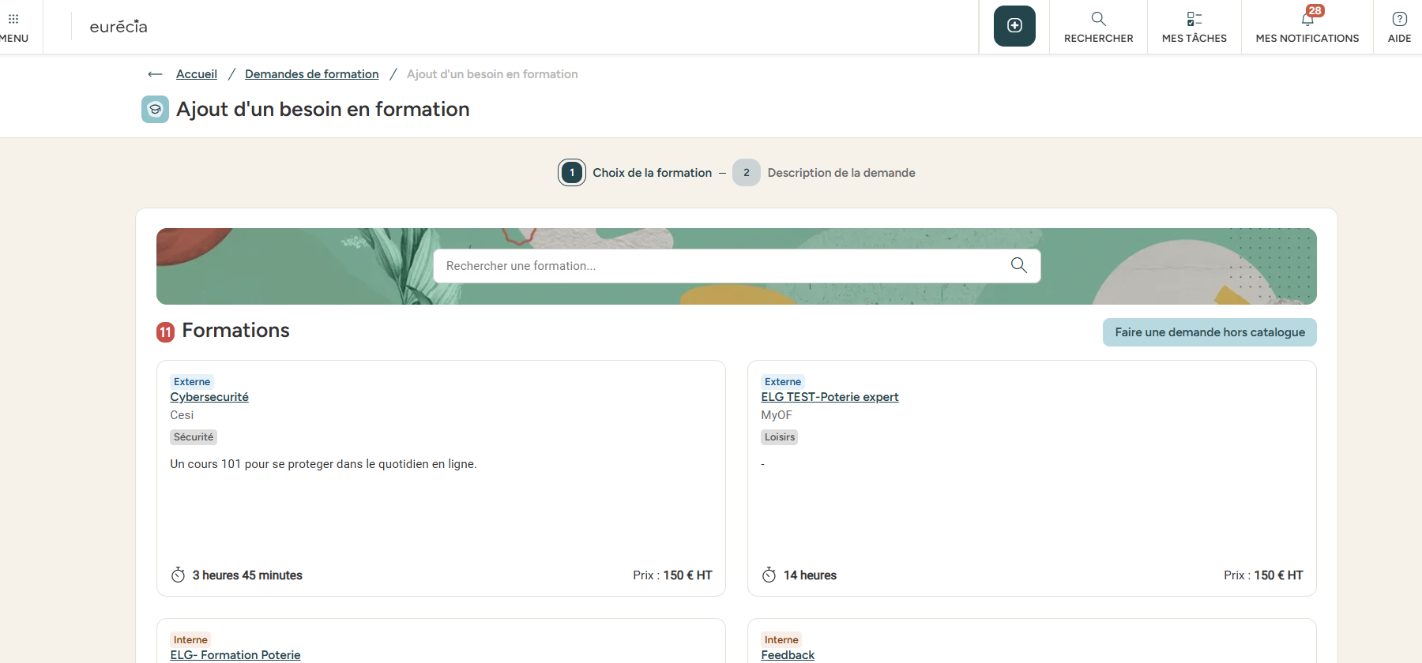
Formations de l’entreprise
ajouter un besoin pour un collaborateur à partir du suivi des demandes
En tant qu’Administrateur, vous pouvez ajouter un besoin en formation pour un autre collaborateur à partir du menu « Formations de l’entreprise ».
Si vous ne trouvez pas votre formation dans le catalogue, vous pouvez cliquer sur « Faire une demande hors catalogue ».

Slide 15
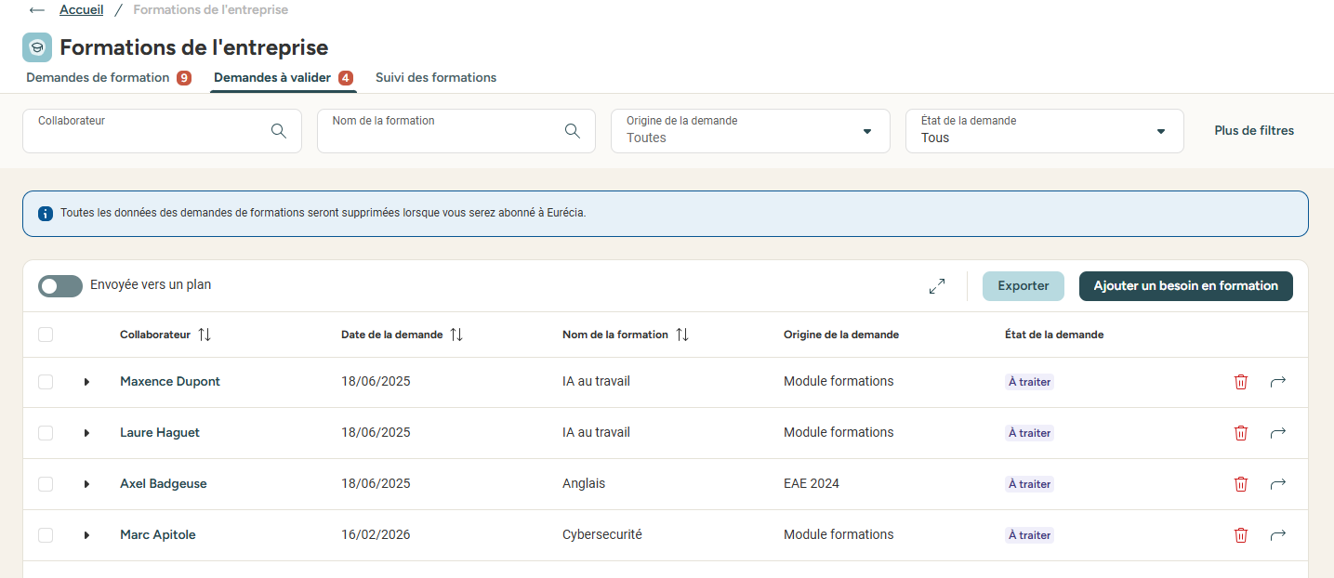
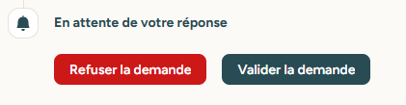
Formations de l’entreprise
Circuit de validation
Une fois la demande de formation réalisée, elle doit être traitée (validée ou refusée) ! Le circuit de validation permet donc de définir qui valide les demandes de formation et dans quel ordre. Il est totalement personnalisable.
Si vous êtes dans le circuit de validation, retrouvez toutes les demandes de formation que vous devez traiter dans le menu « Gestion formation > Formations de l’entreprise > Demandes à valider ».
Cliquer ensuite sur la demande afin de refuser ou valider la demande de formation.
Bon à savoir : Si vous avez l’offre PRO, vous pouvez envoyer la demande de formation vers un plan de formation et la suivre à partir de l’onglet « Suivi des formations ».

Slide 16
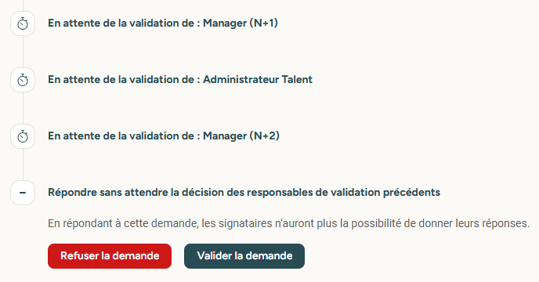
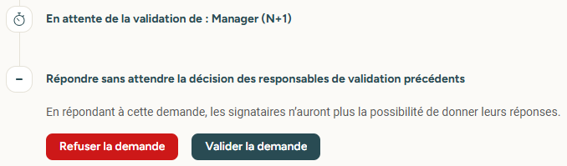
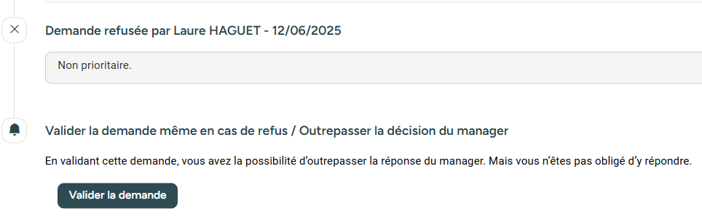
Formations de l’entreprise
Circuit de validation
En tant qu’administrateur, pouvez-vous outrepasser les règles du circuit de validation ? Oui ☺
Si vous n’êtes pas dans le circuit de validation : Vous pouvez également intervenir sans attendre la décision des responsables de validation.
Si vous êtes dans le circuit de validation : Vous pouvez outrepasser
les différents niveaux.
Vous pouvez également valider une demande
refusée par les précédents responsables de validation.

Slide 17
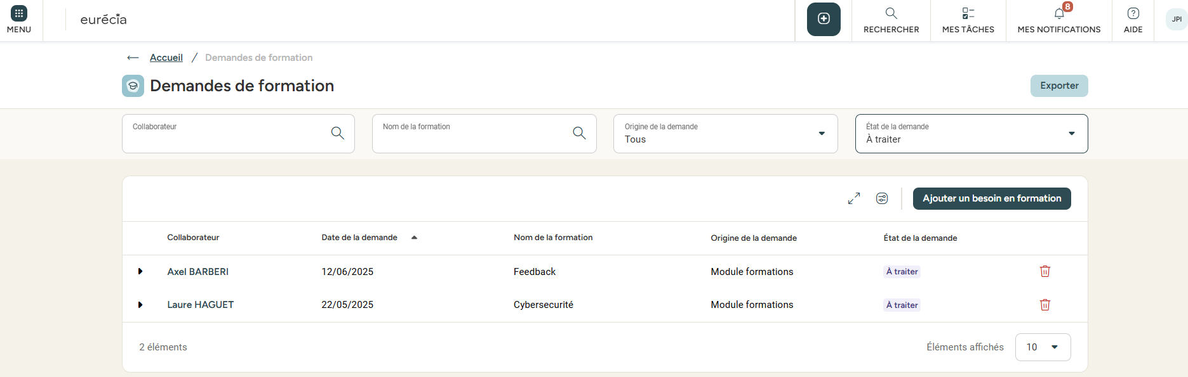
Formations de l’entreprise
Exporter les demandes de formations

Slide 18
Créer le plan de formation

Slide 19
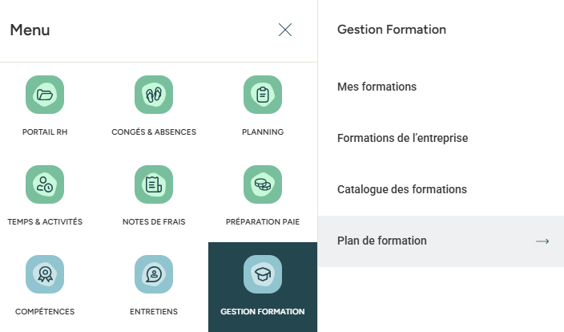
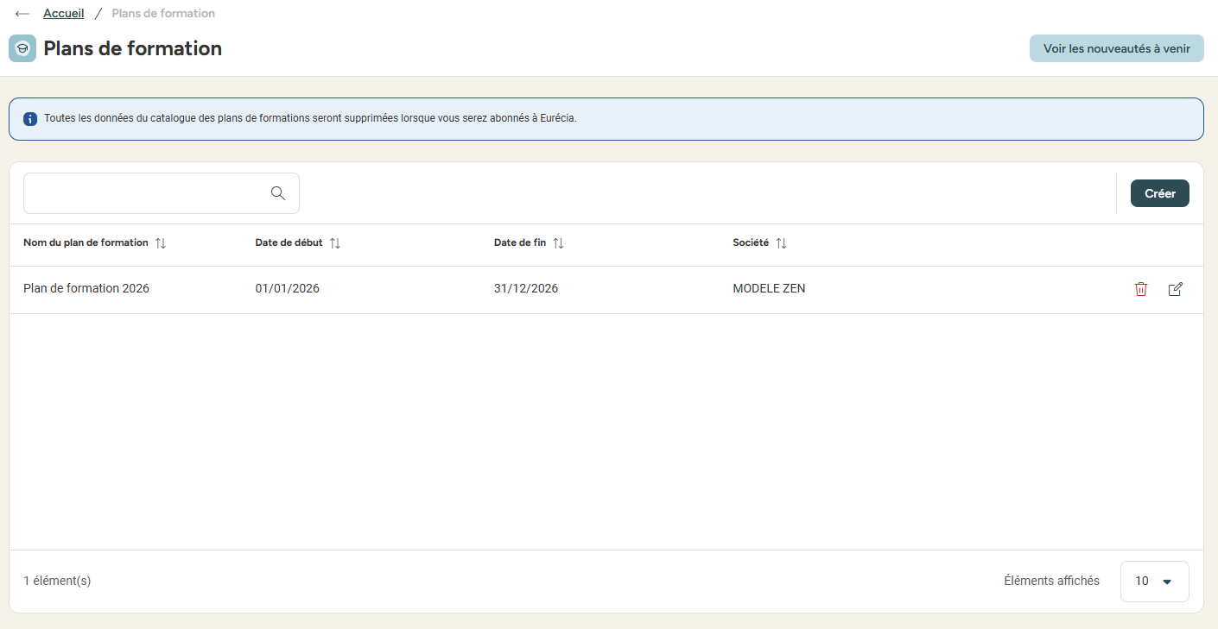
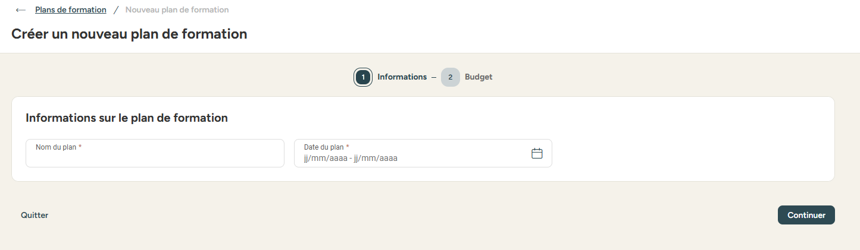
Plan de formation
Créer un plan de formation
Etablir le plan de formation aide à préparer l’année à venir. Il constitue la base permettant de regrouper une ou plusieurs actions de formation ainsi que des sessions.
Saisissez le nom de votre choix et indiquez la période du plan de formation.

Slide 20
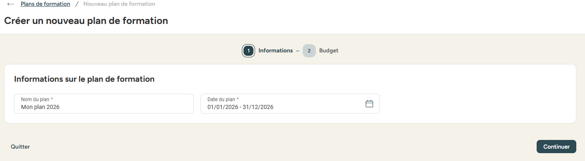
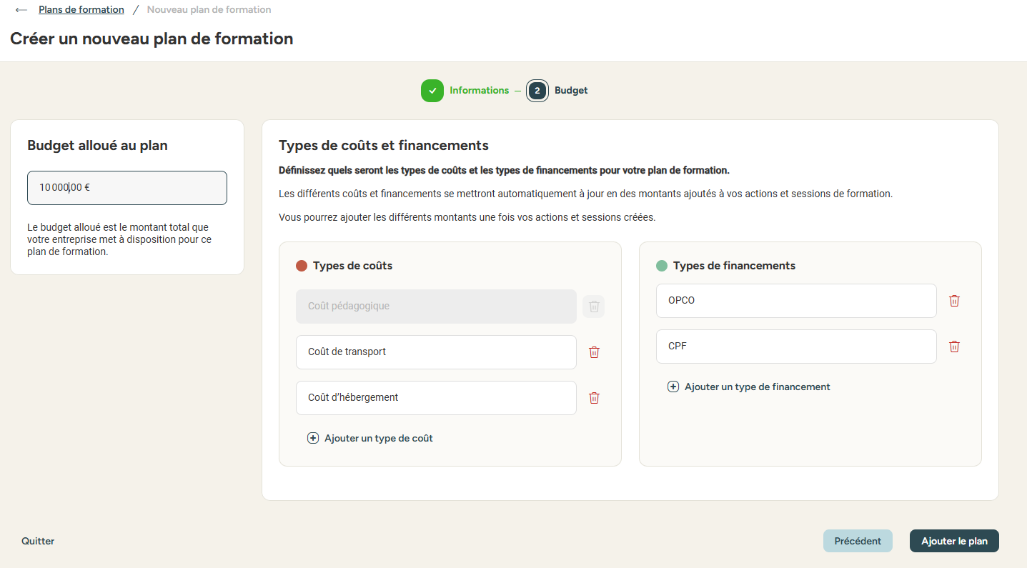
Plan de formation
Saisir son budget prévisionnel
Le budget alloué correspond au montant total consacré au plan. S'il n'est pas encore connu, il pourra être renseigné plus tard.
Les types de coûts et de financements peuvent être définis dès maintenant — ils seront ensuite proposés automatiquement lors de la création des actions et des sessions.

Slide 21
Ajouter des actions de formation

Slide 22
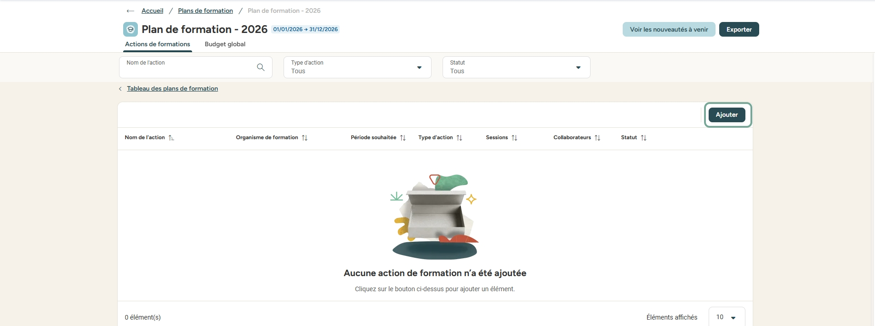
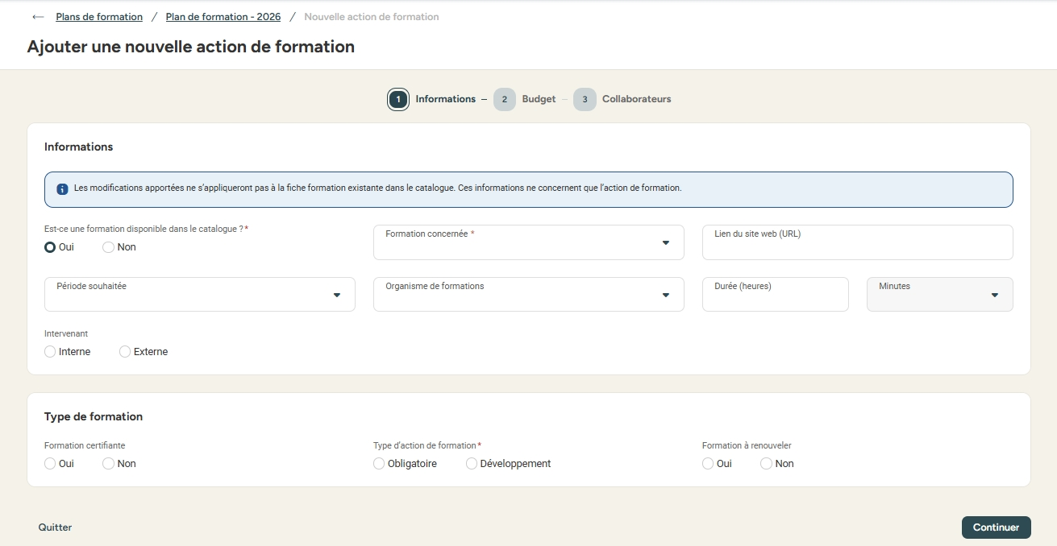
Plan de formation
Ajouter des actions de formation
Une action de formation correspond à un programme global visant un objectif pédagogique précis.
Elle peut être déclinée en plusieurs sessions à des dates différentes, pour différents groupes.
Dans le menu Plan de formation, entrez dans le plan souhaité et cliquez sur « Ajouter » afin de renseigner les informations relatives à l’action.

Slide 23
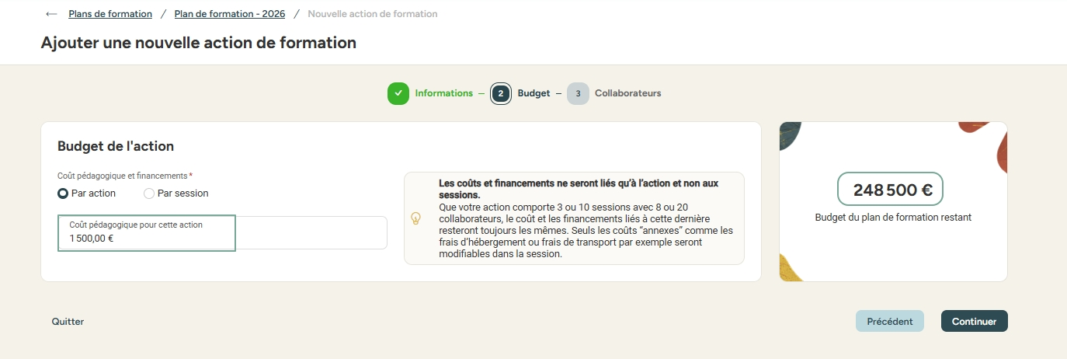
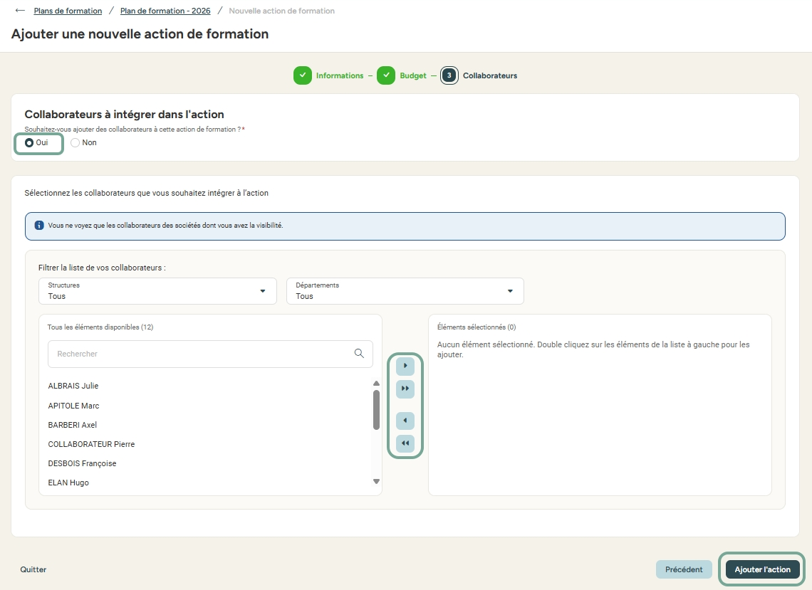
Plan de formation
Ajouter des actions de formation
À cette étape, il est possible de choisir si le coût pédagogique et les financements sont gérés par action ou par session. Lorsque la gestion se fait par action, le coût pédagogique peut être saisi directement.
Une fois le budget complété, cliquez sur "Continuer". Il devient possible de rattacher les collaborateurs immédiatement (sélectionnez "Oui") ou plus tard (sélectionnez "Non"), puis cliquez sur "Ajouter l'action ».

Slide 24
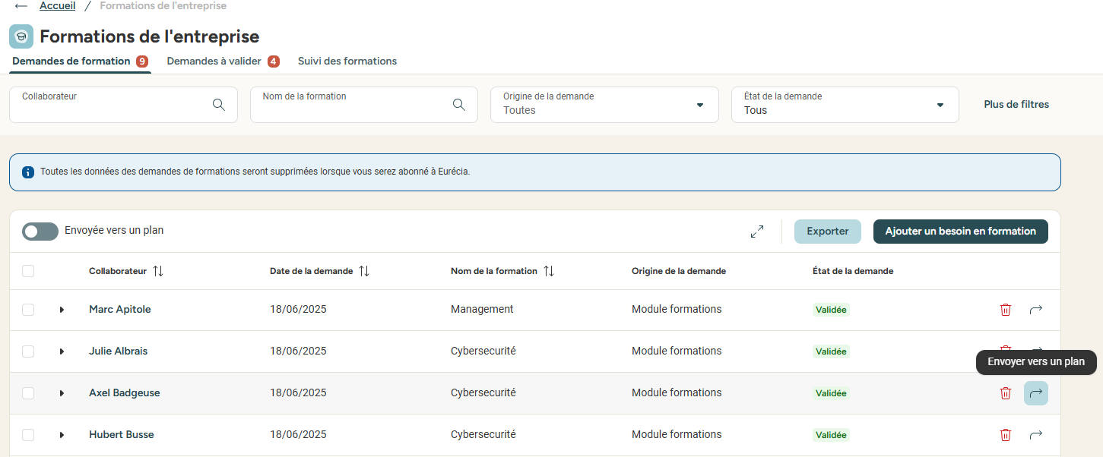
Plan de formation
Ajouter des actions de formation
Il est également possible de créer des actions de formation dans un plan à partir du recueil du besoin accessible dans le menu « Gestion formation > Formations de l’entreprise ».
Sélectionnez une ou plusieurs demandes de formation et cliquez sur la flèche « Envoyer vers un plan ». Cette action permettra de préinscrire automatiquement le collaborateur à l’action.
Bon à savoir : Toute demande quel que soit son statut peut être envoyée vers le plan de votre choix.

Slide 25
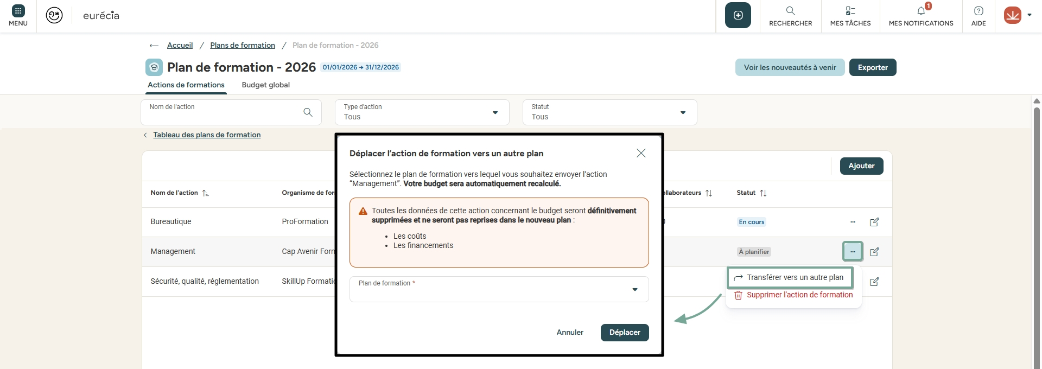
Plan de formation
Transférer une action vers un autre plan
En cas d’erreur, ne vous inquiétez pas, vous pouvez décaler une action sur un nouveau plan de formation.
Depuis l'action, ouvrez le menu d'édition, puis sélectionnez : Transférer vers un autre plan

Slide 26
Ajouter des sessions de formation

Slide 27
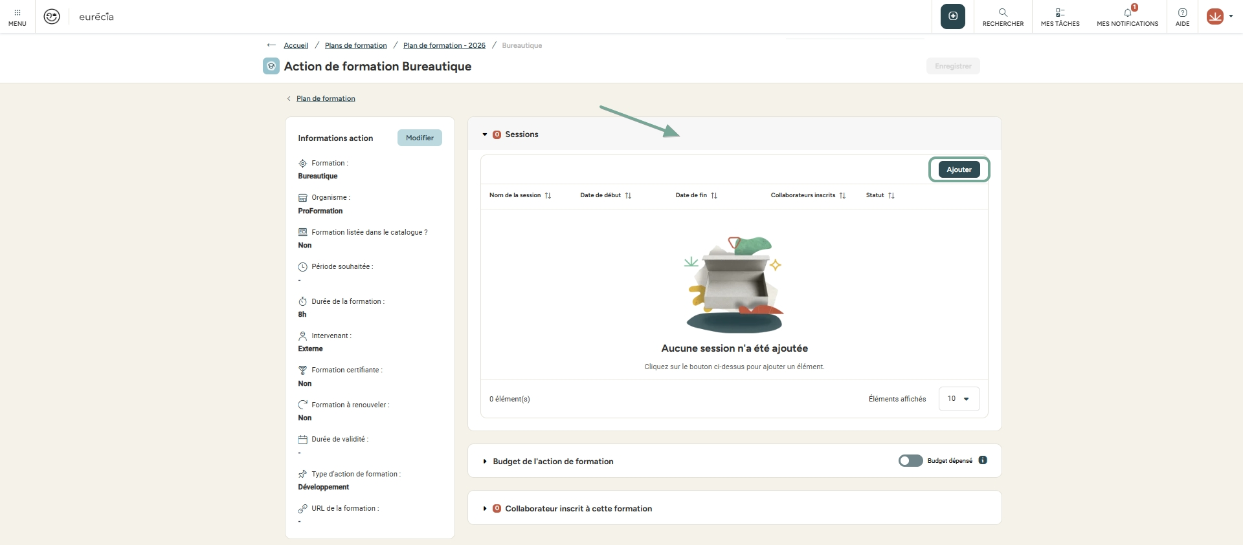
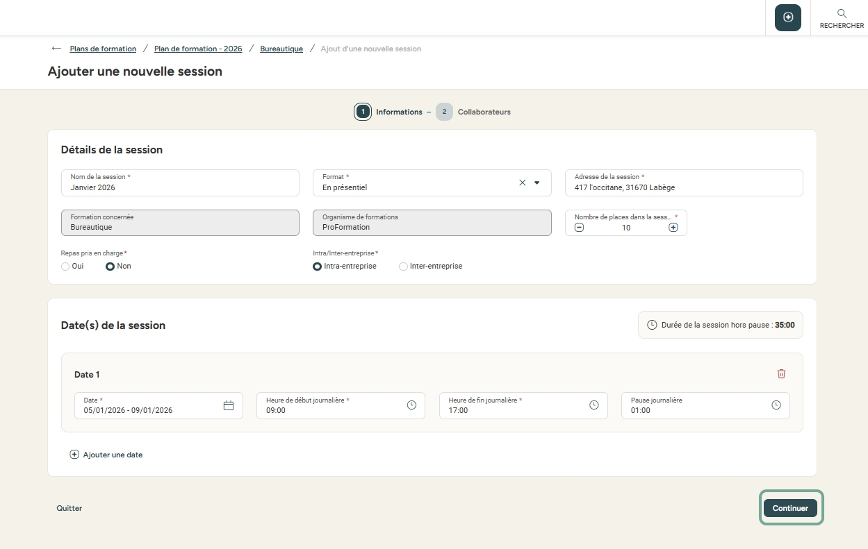
Plan de formation
Ajouter des sessions de formation
Une session de formation correspond à la mise en œuvre concrète d'une action, organisée pour un groupe donné, à des dates précises.
Pour ajouter une session, ouvrez l'action depuis le plan, déroulez l'encart "Sessions", puis cliquez sur « Ajouter » afin de remplir les différentes dates et heures.
Lors de l’étape n°2, vous pouvez également inscrire les collaborateurs à une session.

Slide 28
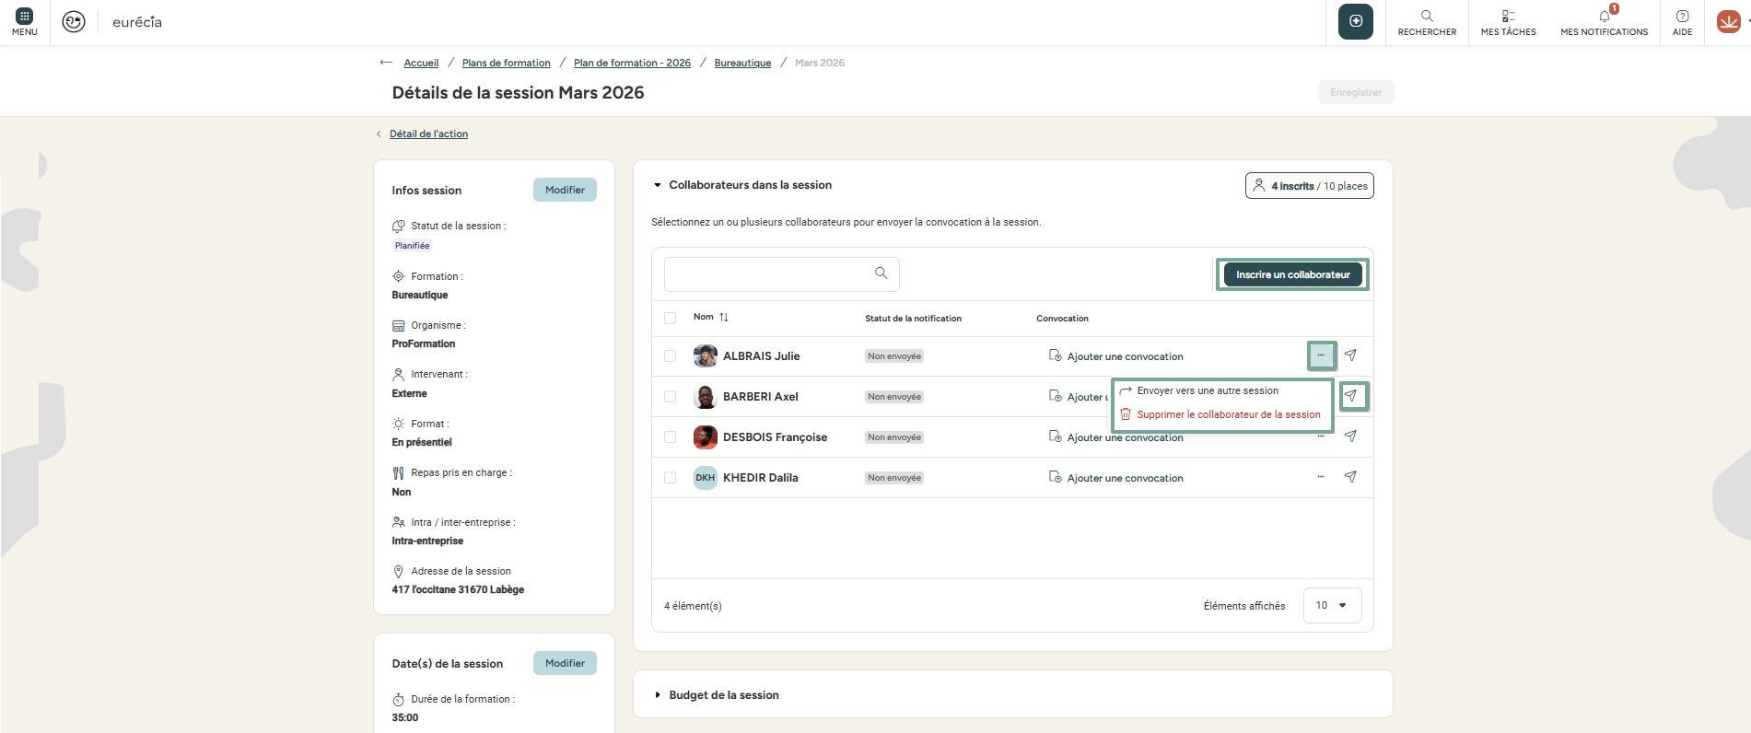
Plan de formation
Informer les inscrits
Dans la session, ouvrez l'encart "Collaborateurs dans la session".
Pour chaque collaborateur, il est possible de l'inscrire, le transférer vers une autre session, le supprimer, le notifier, ou lui ajouter une convocation (avec ou sans notification).

Slide 29
Suivre le budget

Slide 30
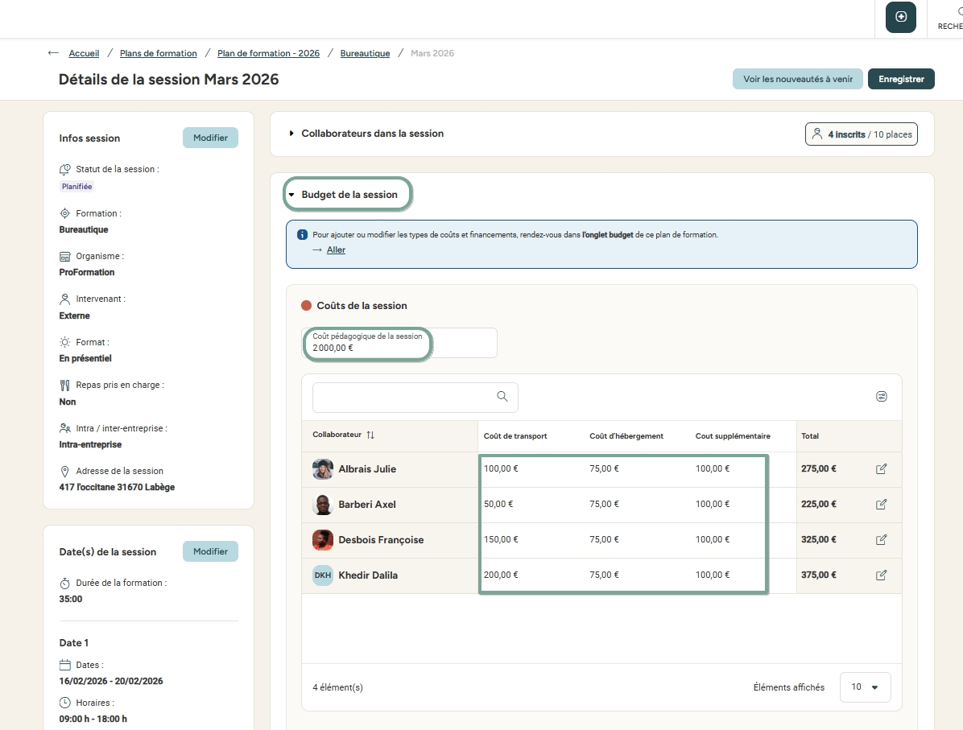
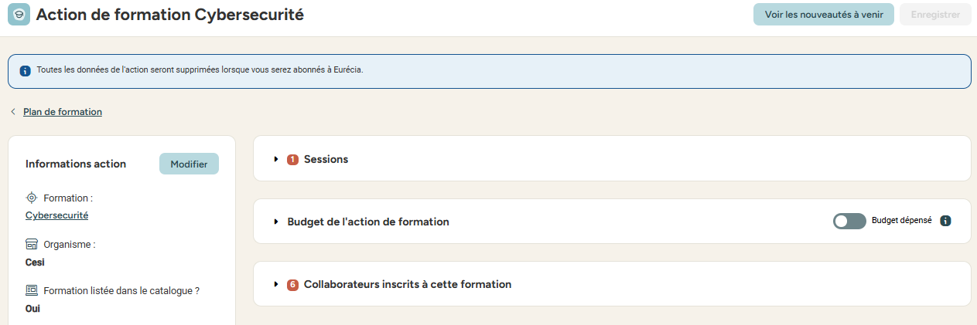

Plan de formation
Saisir mon budget réel
Si l’action a été configurée avec une gestion du budget par action, vous pouvez saisir le budget réel des coûts pédagogiques directement au niveau de l’action dans la rubrique : Budget de l’action.
Pour les autres coûts qui dépendent de la session, ouvrez la session et saisissez les coûts collaborateur par collaborateur.
Une fois la saisie finalisée, revenez sur l’action et cochez « Budget dépensé ».

Slide 31
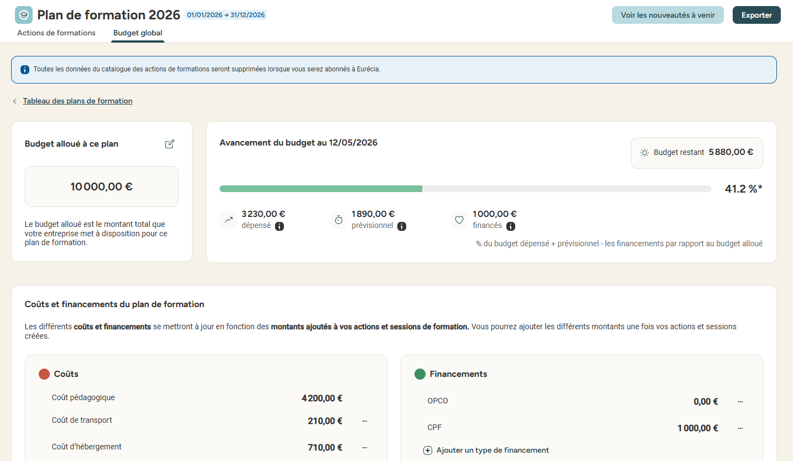
Plan de formation
Visualiser mon budget global
Le budget global se définit lors de la création du plan et reste accessible à tout moment depuis l'onglet « Budget global » . Cet onglet centralise les informations essentielles : budget prévu, dépenses engagées, montants prévisionnels et financements associés. Il permet de suivre l'utilisation du budget en un coup d'œil.

Slide 32
Suivre les formations de vos collaborateurs

Slide 33
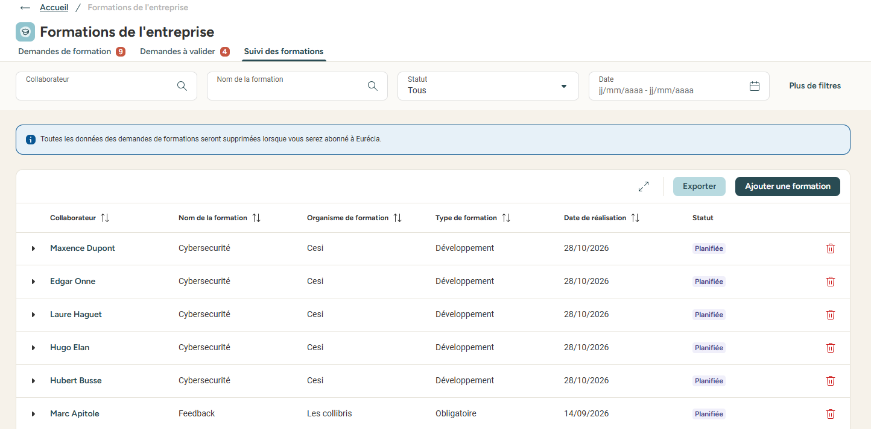
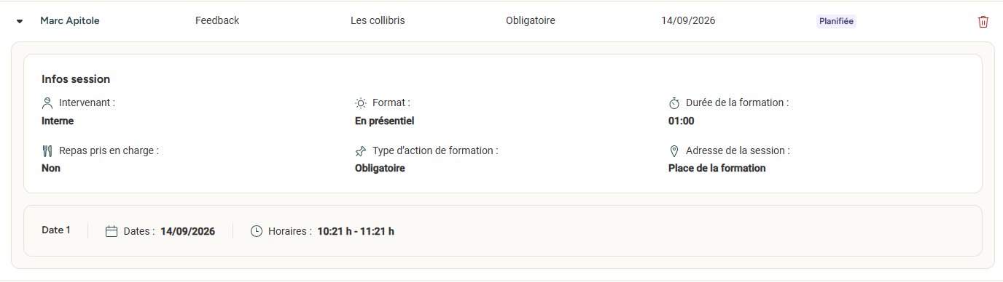
Suivi des formations
Suivre les formations de mes collaborateurs
Une fois que vos collaborateurs sont inscrits à une session, vous pouvez suivre l’avancement de ces dernières à partir du menu « Gestion formation > Formations de l’entreprise > Suivi des formations ».
La formation de votre collaborateur peut avoir plusieurs statuts :
Planifiée : Une date est ajoutée à la session
En cours : La session est en cours
Réalisée : La date de la session est passée

Slide 34
L’espace administrateur

Slide 35
Attribuer les droits d’accès Talents ​

Slide 36
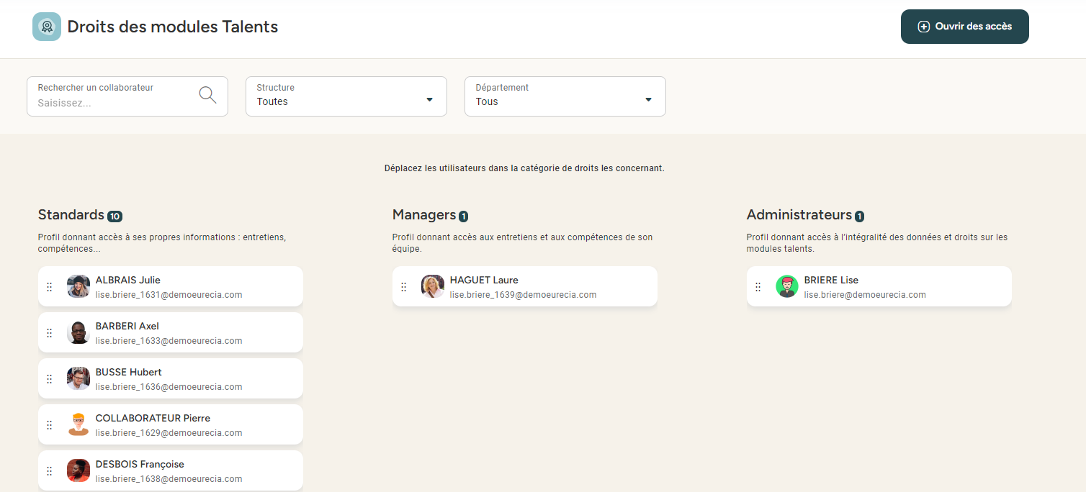
Attribuer les droits d’accès Talents
MENU > Espace admin > Droits modules talents
Les droits modules talents permettent de distinguer les utilisateurs en fonction de leur accès.
Accès administrateur : Toute personne devant alimenter le catalogue de formation et gérer le suivi du plan de formation.
Accès manager : Toute personne pouvant proposer une formation pour un collaborateur.
Accès collaborateur : Toute personne pouvant participer à une formation.

Slide 37
Paramétrer le circuit de validation

Slide 38
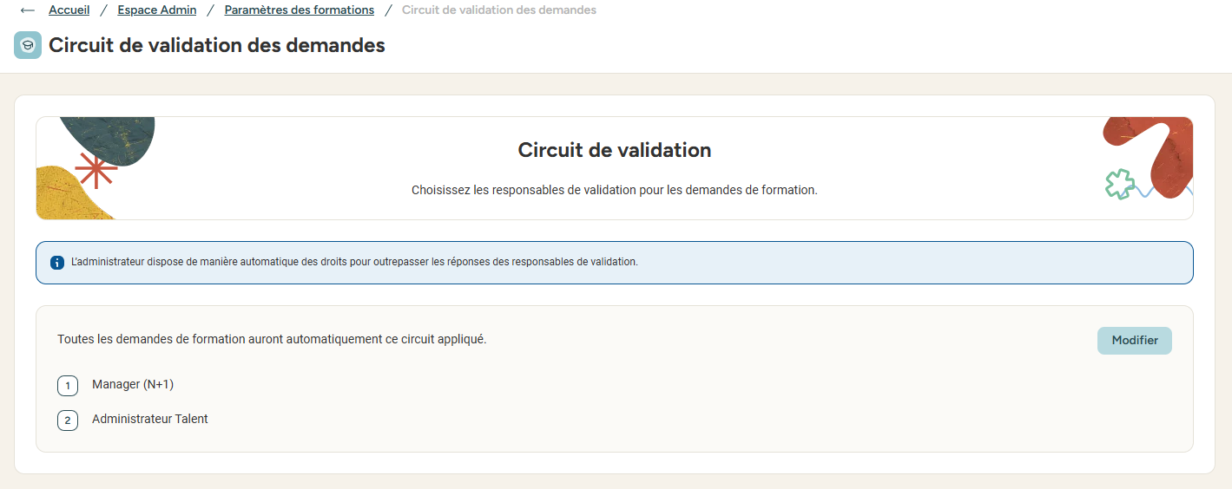
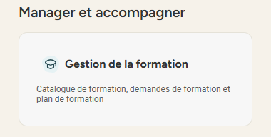
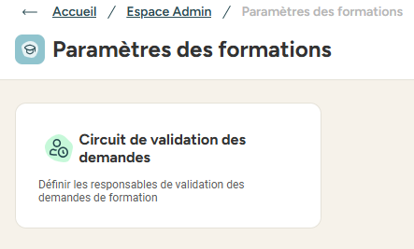
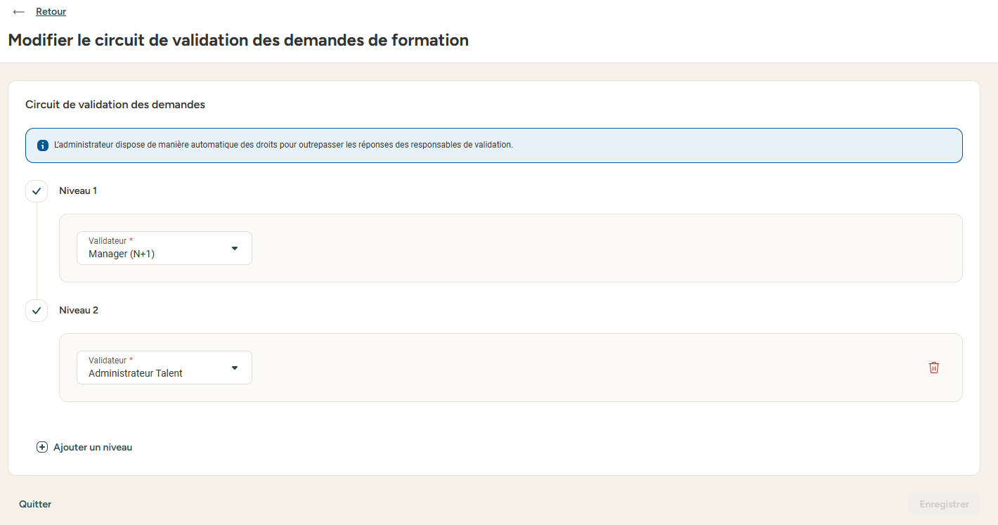
Paramétrer le circuit de validation
Espace admin > gestion de la formation> circuit de validation des demandes
Il est possible de créer un circuit de validation sur mesure avec autant de niveaux que nécessaire.
Personne nommée : un utilisateur spécifique
Managers hiérarchiques
Responsable de département, structure ou entreprise
Administrateur talents
Pour le personnaliser, cliquez sur le bouton « Modifier ».
Bon à savoir : Lors d’une modification du circuit, vous pouvez choisir si le nouveau paramétrage s’applique aux demandes en cours ou uniquement aux nouvelles demandes.

Slide 39
Une question sur notre solution ?
Toutes vos réponses à portée de main.
support@eurecia.com
Centre d'aide

